Slide 1
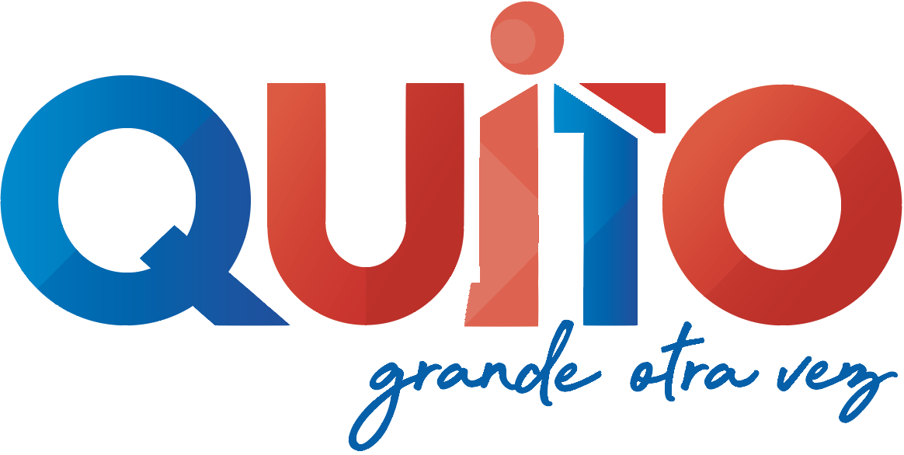

Slide 2

EPMAPS - AGUA DE QUITO

Slide 3
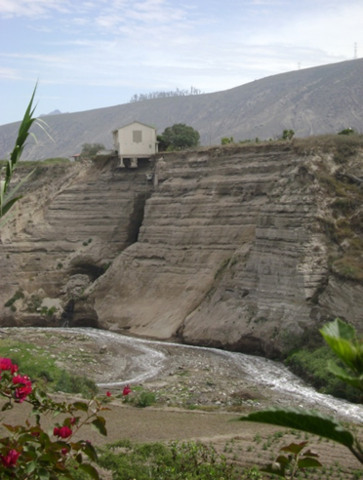
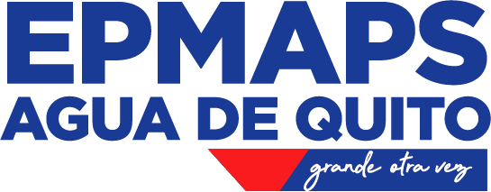

PROBLEMÁTICA EN EL RÍO MONJAS POR EROSIÓN DEL CAUCE E INESTABILIDAD DE TALUDES
MARZO 2021

Slide 4
GENERALIDADES DEL RIO MONJAS
· El río Monjas avanza desde la zona de El Condado hasta el río Guayllabamba al norte de San Antonio de Pichincha sobre una longitud de aproximadamente 20.5 kilómetros.
· El tramo urbano va desde el Condado (3000 msnm) hasta San Antonio de Pichincha (2400 msnm) en 16,4 km de longitud.

Slide 5
INTERVENCIONES DE LA EPMAPS
Con Estudios de Factibilidad, Diseños Definitivos en seis sitios
Estudio de Factibilidad en el año 2011, sobre la problemática del rio Monjas y alternativas de solución.
Diseños definitivos en el año 2014 de seis puntos críticos de riesgos, tres de ellos de competencia de la EPMAPS ( Barrio Veintimilla, Piscina San Antonio, Contraloria) que ya fueron construidos mediante un sistema de tablestacas de acero hincadas nueve metros en el río y con enrocados para encauzar el cauce en tramos de aproximadamente 300 metros donde existía alto riesgo sobre tramos de los Interceptores sanitarios principales existentes, en ambas márgenes del río Monjas.
Notes:
FOTOS DE LAS 3 INTERVENCIONES
No construidos : Bicentenario, Entrada al Club de Liga

Slide 6
INTERVENCIONES DE LA EPMAPS
Participación en reuniones
Participación en las dos administraciones anteriores en reuniones de trabajo multidisciplinarias e interinstitucionales convocadas por la Dirección de Riesgos, para identificar las acciones estructurales (ordenanzas, normativas para el uso de suelo, plan de manejo de escorrentía, etc. ) y obras en sitios de potenciales y altos riesgos con la participación adicional de las personas privadas, naturales o jurídicas que tienen responsabilidad social en el entorno de la cuenca del río Monjas.
Participa activamente en la mesa de trabajo Rio Monjas, desde la suscripción de la Resolución No. C-066-2019, el 10 de septiembre de 2019

Slide 7
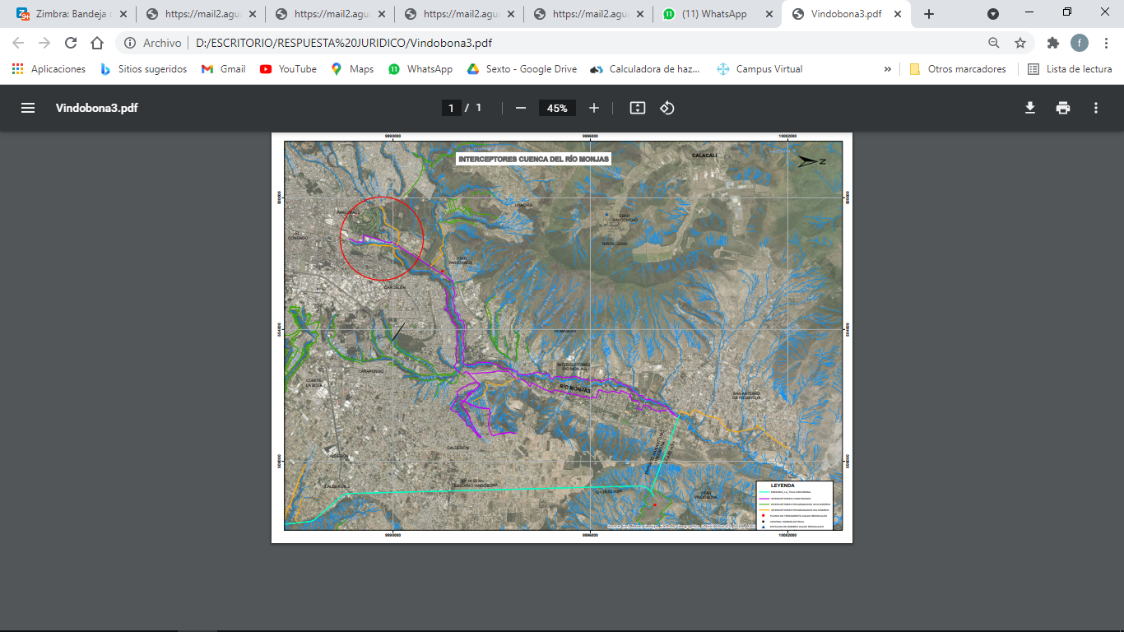
INTERCEPTORES CONSTRUIDOS Y PROGRAMADOS
Notes:
MORADO CONSTRUIDO
VERDE POR CONSTRUIR
ANARANJADO POR DISEÑAR
TURQUESA : VINDOVONA

Slide 8
Interceptores construidos 2006-2021
INTERVENCIONES DE LA EPMAPS

Slide 9
Obras estabilización construidas 2012-2021
INTERVENCIONES DE LA EPMAPS

Slide 10
Proyectos programados 2021-2024
INTERVENCIONES DE LA EPMAPS

Slide 11
Obras interceptores programadas 2023-2026
INTERVENCIONES DE LA EPMAPS

Slide 12
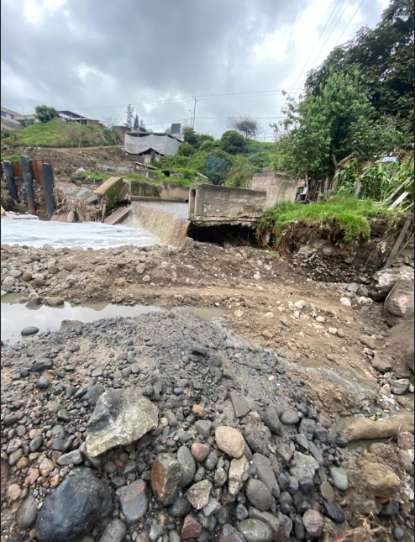
AVANCES 2021
Interceptores del Río Monjas
Quebrada El Colegio
La Hacienda Carcelén representada por la familia Monge con acción de protección N° 17460-2020-04480, demanda a la Empresa Pública Metropolitana de Agua Potable y Saneamiento, entre otras empresas municipales por la presunta contaminación y daño ambiental en la quebrada del río Monjas.
Barrio La Esperanza
En marzo del presente año la crecida del río Monjas, provoca daños en los muros de protección de las viviendas ubicadas en la margen izquierda en el barrio La Esperanza y de la descarga de aguas residuales de la quebrada Parcayacu.

Slide 13
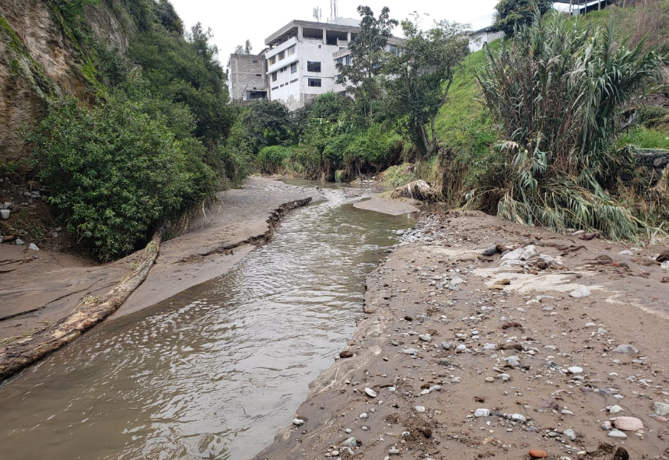
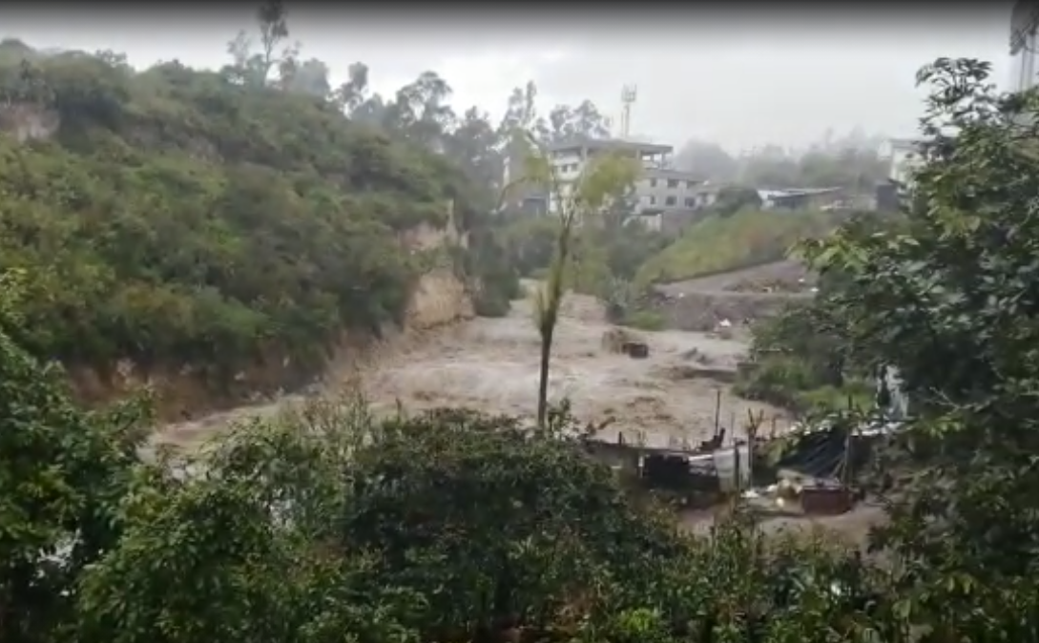
PROBLEMÁTICA QUEBRADA EL COLEGIO

Slide 14
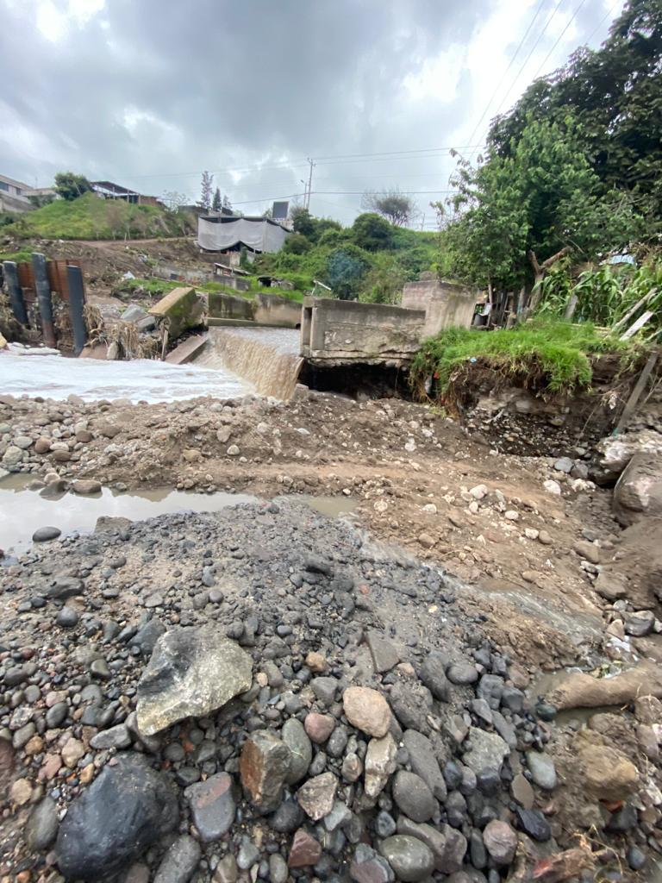
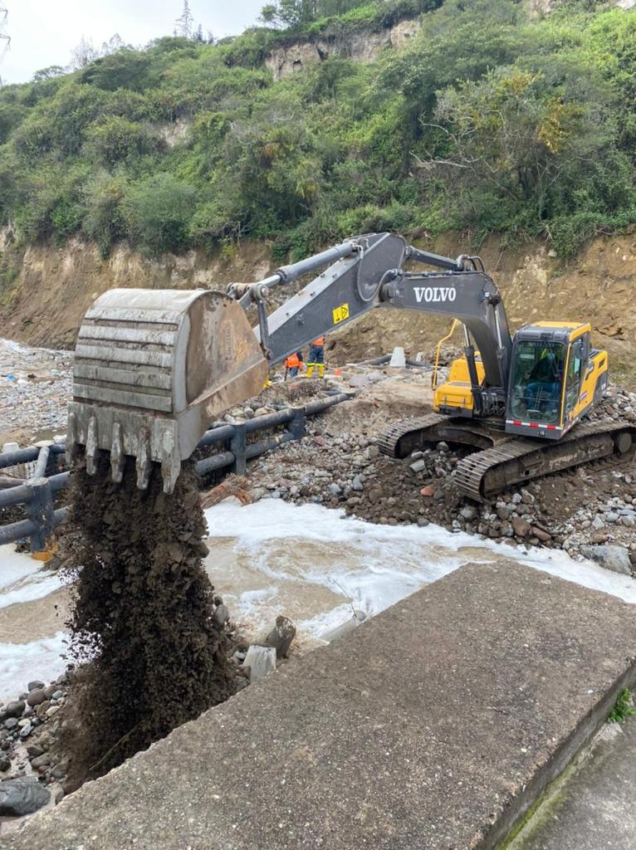
TRABAJOS EJECUTADOS 2021
EPMAPS ejecuta obras para la protección de la infraestructura existente.
Complementación de los interceptores con el proyecto de Interceptores Balcones del Norte Oriental del Río Monjas.

Slide 15
¡GRACIAS!
@aguaquito.gob.ec

